Slide 1
Các đối tượng
Các đối tượng có các phương thức và tính chất.
Truy cập đến các phương thức hoặc tính chất:
  Tên_đối_tượng.tên_tính_chất
    VD: document.write(txt.length);
  Tên_đối_tượng.tên_phương_thức VD: document.write(str.toUpperCase());
Tạo một instance của đối tượng
  Dùng constructor
  New Tên_đối_tượng(tham_số);
String
Date
Math

Slide 2


Các đối tượng
String : đối tượng được dùng để biểu diễn một xâu kí tự
  Thuộc tính:
    Length: chiều dài của xâu
  Ví dụ:
  var txt="Hello world!"; document.write(txt.length);
  Các phương thức cơ bản

Slide 3
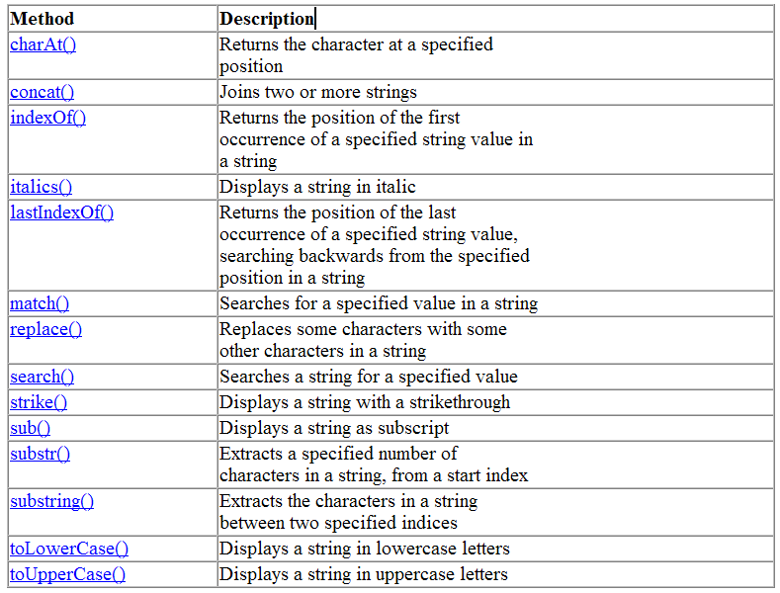
Các đối tượng

Slide 4
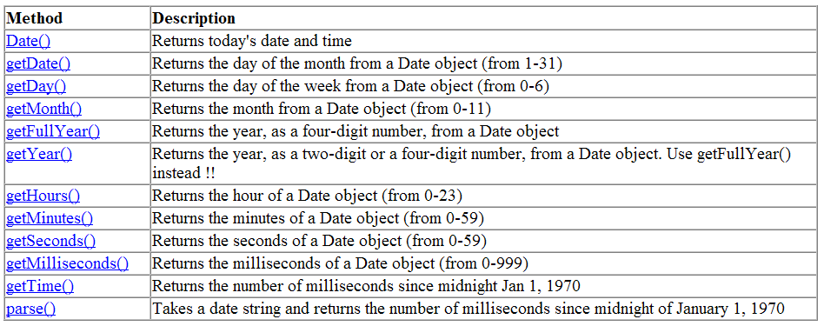
Các đối tượng
Date:
  biểu diễn thời gian
  var myDate=new Date()
  Các phương thức

Slide 5
Các đối tượng
Math
  Một số hằng số
    Math.E
    Math.PI
    Math.SQRT2
    Math.SQRT1_2
    Math.LN2
    Math.LN10
    Math.LOG2E
    Math.LOG10E

Slide 6
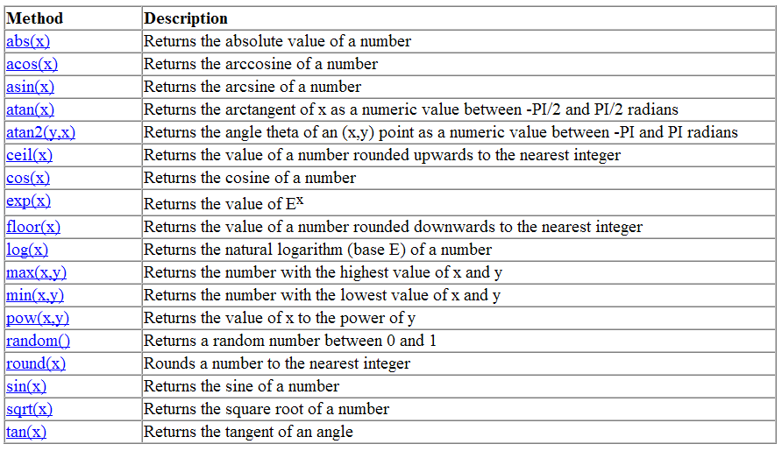
Các đối tượng
  Các phương thức của Math

Slide 7
Một số hàm Javascript
Đây là các hàm không thuộc một đối tượng nào
  Eval(str)
    Coi một xâu kí tự tham số str là mã Javacript và thực thi nó.
  parseInt(str):
    Chuyển đổi một xâu kí tự thành một số nguyên
  parseFloat(str):
    Chuyển đổi một xâu kí tự thành một số thực
  isNaN(variable)
    Kiểm tra nếu một giá trị là không hợp lệ

Slide 8
Các đối tượng DOM
HTML DOM là một chuẩn của W3C
DOM= Document Object Model
DOM định nghĩa các đối tượng cho HTML và một cách chuẩn để truy cập và xử lí các văn bản HTML
HTML DOM độc lập với ngôn ngữ lập trình, nó có thể được sử dụng với bất kì ngôn ngữ lập trình nào như Java, Javascript hoặc VBscript

Slide 9
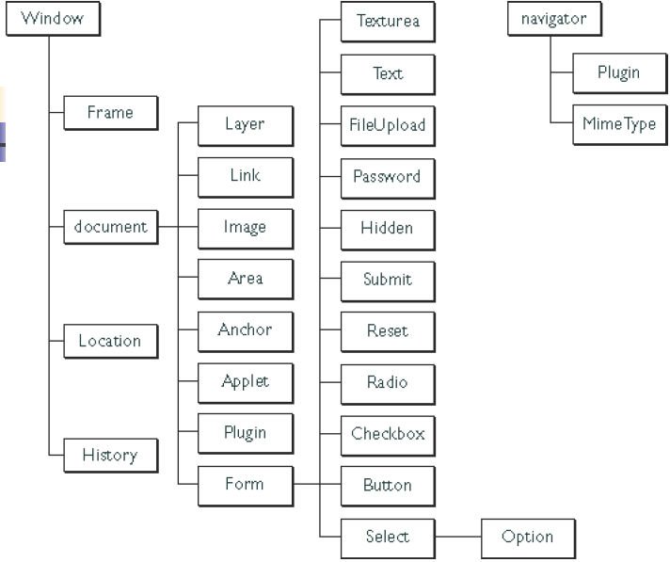
Các đối tượng DOM

Slide 10
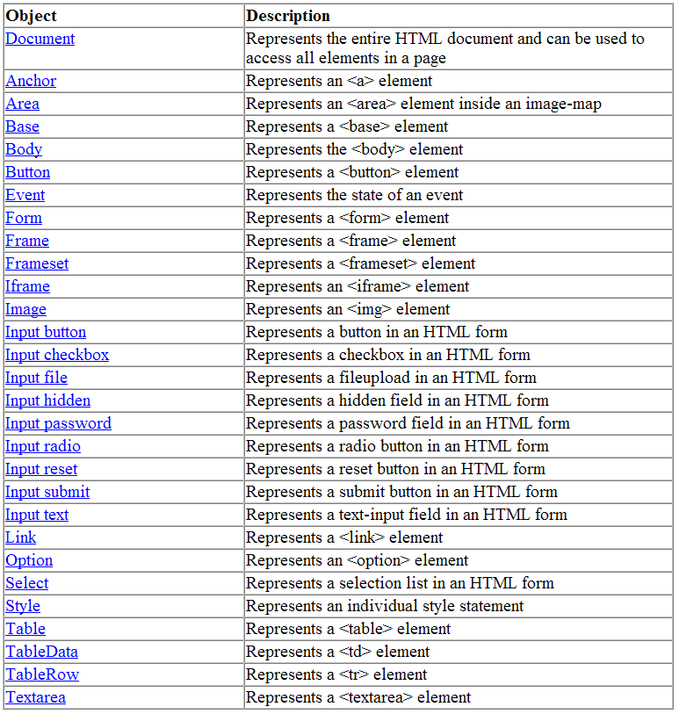
Các đối tượng DOM
Khi sử dụng DOM trong Javascript, có thể truy cập đển một đối tượng của DOM
thông qua các đối tượng cha của nó.
Ví dụ:
Trong một văn bản html có 1 form tên la f. Trong form có một texbox tên là txt.Ta có thể truy cập đến textbox này như sau:
Document.f.txt

Slide 11
Document
Đối tựơng Document đại diện cho toàn bộ văn bản HTML và có thể được sử dụng để truy cập các phần tử của trang web
  Document.write(“text…”);
    Viết mã HTML bằng Javascript
    Tham số là mã HTML cần viết ra
    Trong tham số có thể sử dụng các thẻ HTML
    Đoạn mã HTML trong tham số được viết ra ở vị trí gọi câu lệnh document. write

Slide 12
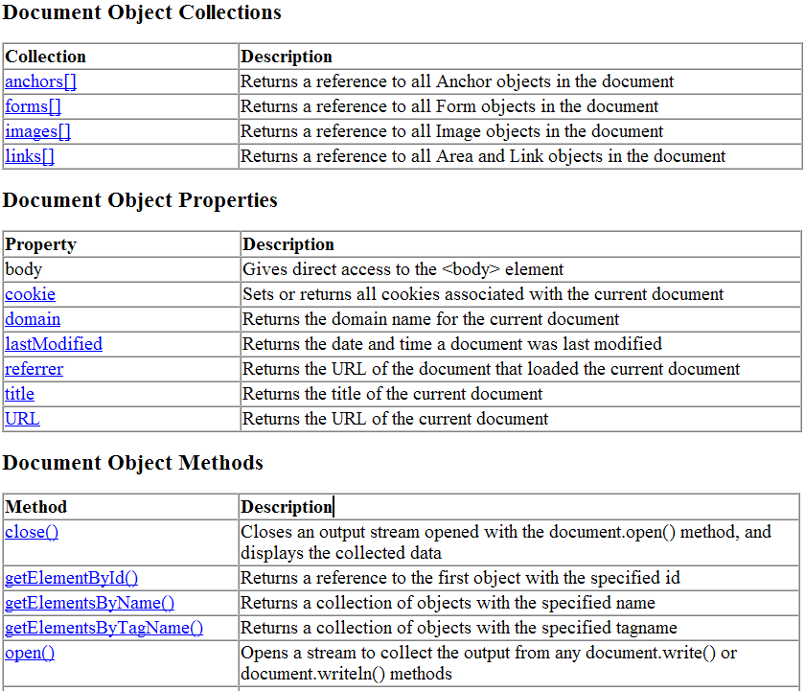
Document

Slide 13
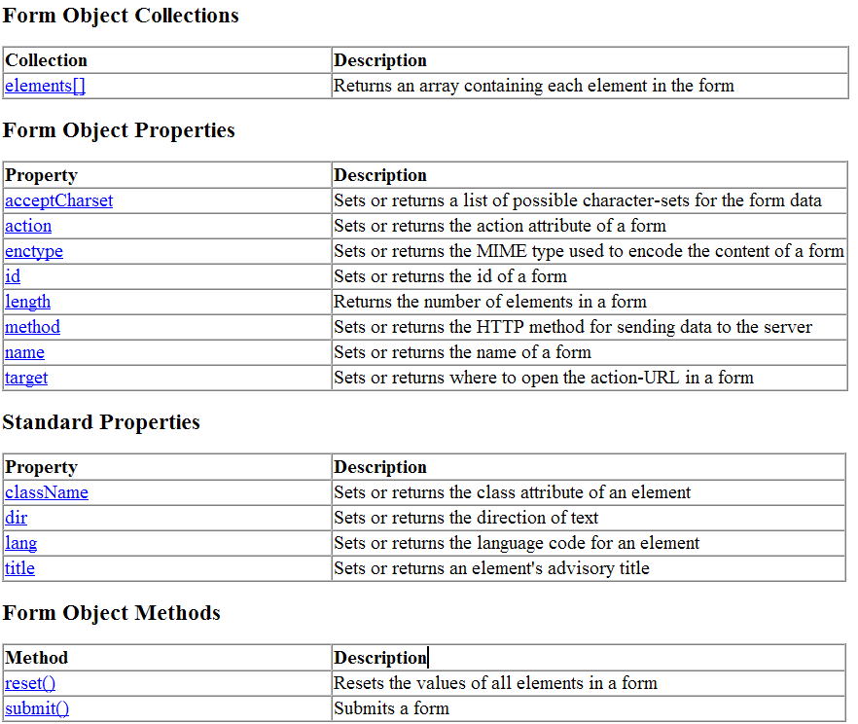
Form
Đối tượng form đại diện cho một phần tử <form>

Slide 14
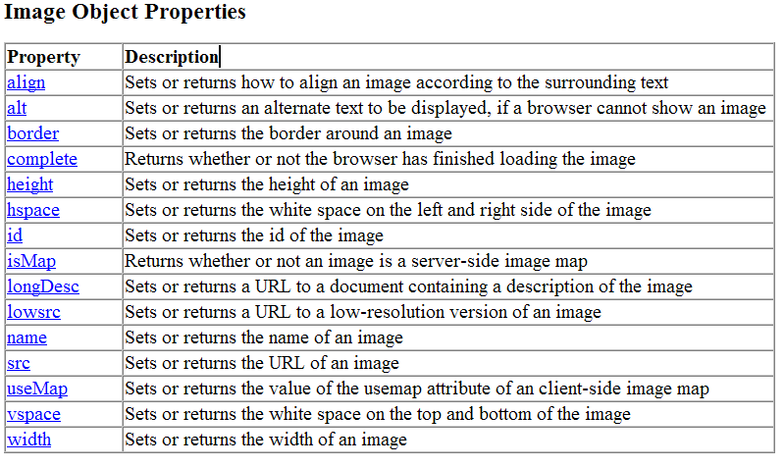
Các đối tượng của form -Image

Slide 15
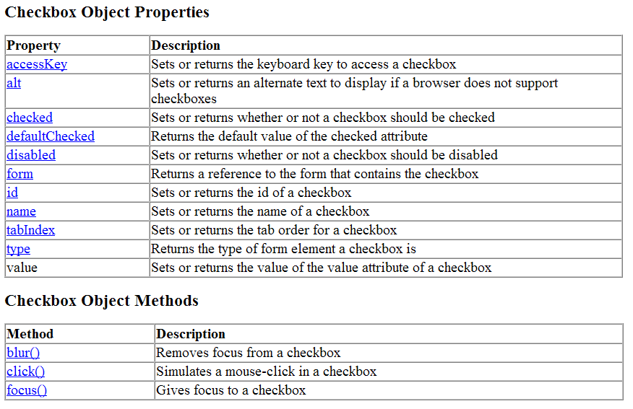
Các đối tượng của form-Checkbox

Slide 16
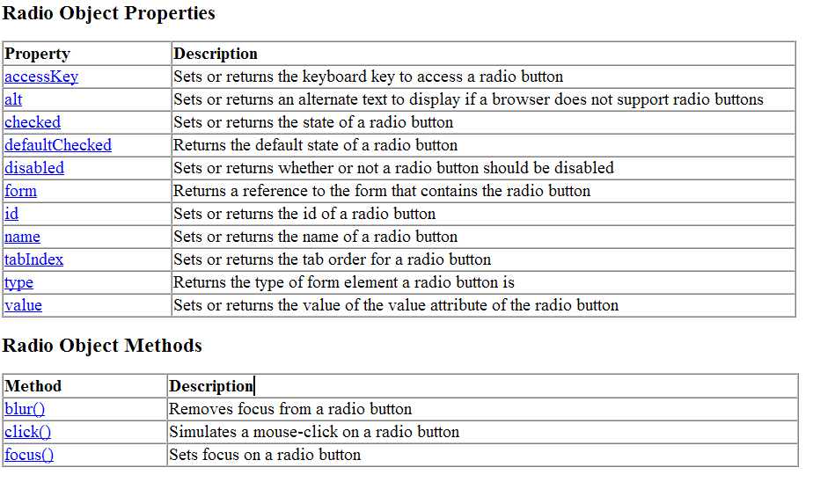
Các đối tượng của form-Radio

Slide 17
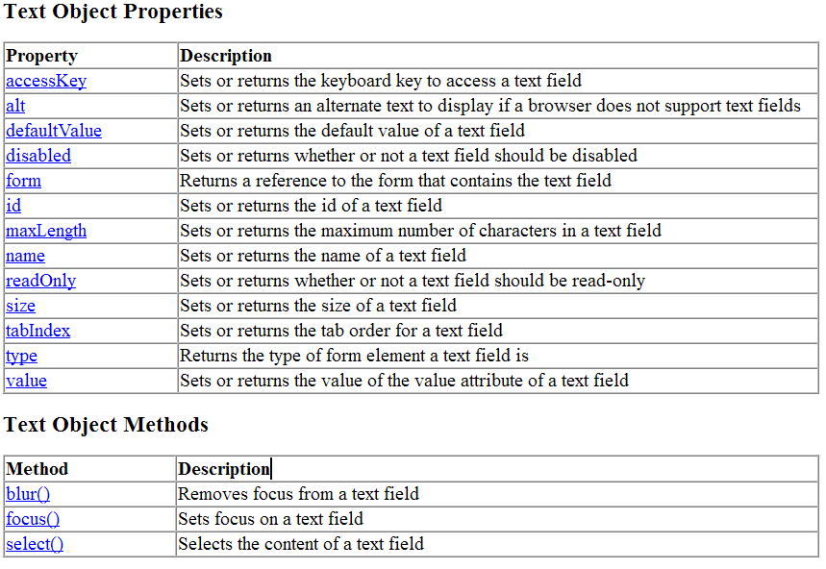
Các đối tượng của form-Text

Slide 18
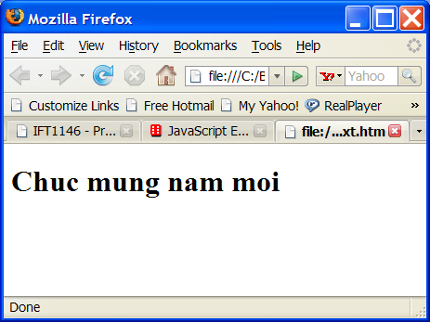
Bài tập
Viết “ Chuc mung nam moi”, chu H1 ra 1 trang web.

Slide 19
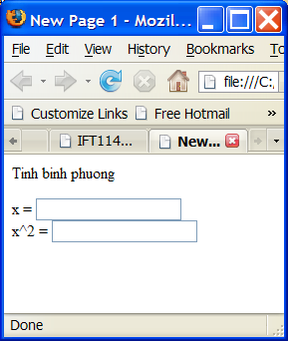
Bài tập
Tính x^2
  Người dùng nhập x
  Khi người dùng nhập xong, tính x^2
Gợi ý:
  Thuộc tính value của đối tương text lưu giữ đoạn văn bản nằm trong textbox tương ứng

Slide 20
Bài tập
Chương trình giải phương trình bậc 2
Nhập a, b, c trong 3 textbox tương ứng
Đưa ra 2 nghiệm tương ứng trong 2 text box khi click vào nút “Giải”
Phương trình bậc 2:
  a.x^2 + b. x + c =0
  Nghiệm:
    B^2 > 4.a.c:
    B^2=4.a.c:
    Còn lại: 0 có nghiệm
Hàm khai căn: Math.sqrt(x)

Slide 21
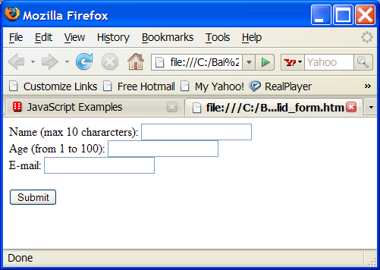
Bài tập
Kiểm tra trường dữ liệu trong một form

